Slide 1
연산자와 변수 활용

Slide 2
배울 내용들
연산자에 대한 이해
변수에 대한 이해
변수 이름을 짓는 규칙
변수와 연산자를 활용하여 문제해결하기

Slide 3
연산자에 대한 이해

Slide 4
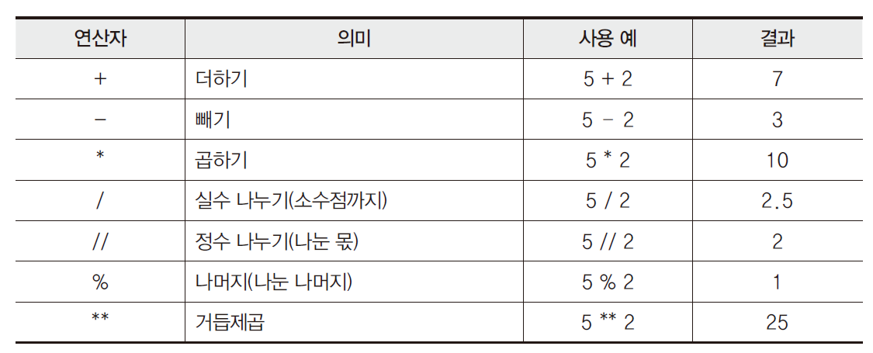
기본 연산자 이해하기

Slide 5
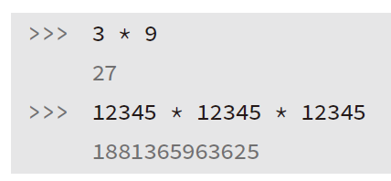
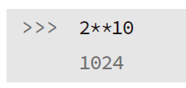
곱하기

Slide 6
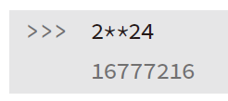
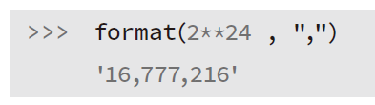

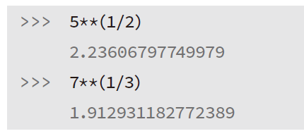

곱하기 관련 퀴즈
퀴즈 1. 이미지를 표현할 때 한 픽셀당 3Byte의 메모리 크기를 사용하여 색상을 표현한다고 하자. 픽셀은 몇 가지 색상을 표현할 수 있을까?
퀴즈 2. 제곱근 5 :
세제곱근 7 :

Slide 7
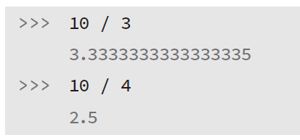
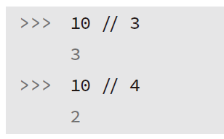
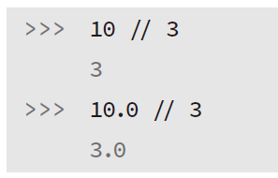
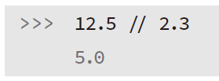
나누기 연산

Slide 8
연산자 응용하여 문제 해결하기
앞에서 배운 연산자를 활용하여 몇 가지 실용적인 문제를 해결해보자.

Slide 9
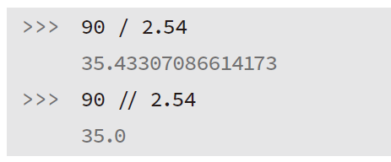
3.2 센티미터를 인치로 변환하기
90센티미터(cm)는 몇 인치(inch)일까? (1 inch는 2.54 cm)

Slide 10
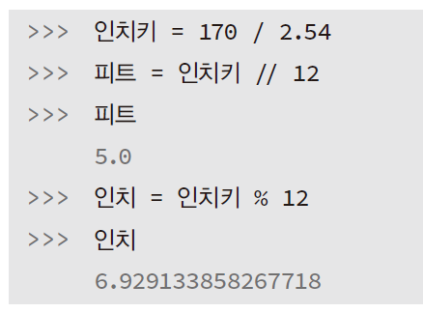
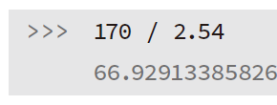
3.3 키를 피트와 인치로 변환하기
170 cm는 몇 feet, 몇 inch 일까?
1 inch 는 2.54 cm
1 feet 는 12 inch

Slide 11
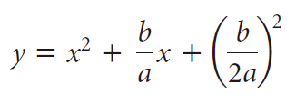
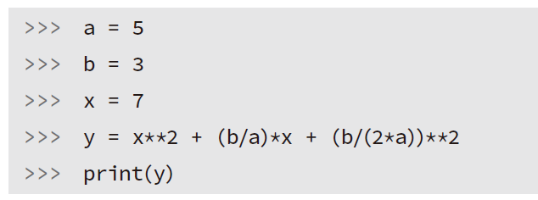
함수의 값 구하기
a가 5, b가 3일 때, y의 값은?

Slide 12
변수

Slide 13
할당문 (Assign Statement)
변수(문자 또는 문자들로 구성된 이름)에 값(Value)을 할당함
변수는 값(Value)을 참조하는 이름으로 문자라고 생각하면 됨
할당문은 변수에 값을 지정하기 위해 사용됨
할당문의 왼쪽 : 변수
할당문의 오른쪽 : 값
할당문의 예
a = 20
b = 30
b = a

Slide 14
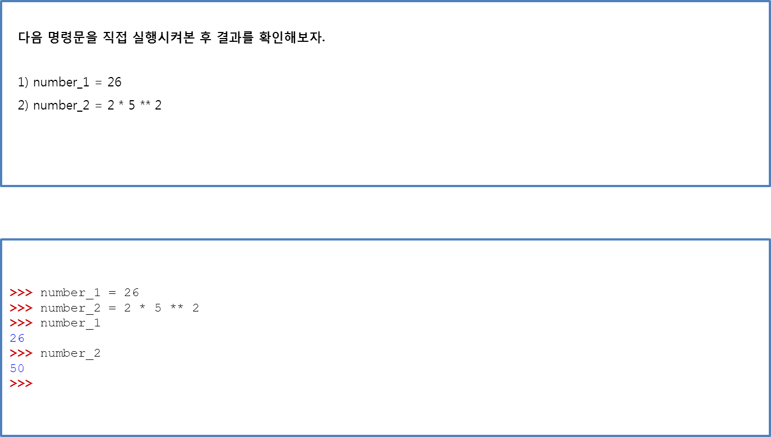
할당문 사용 연습

Slide 15
할당되지 않은 변수는 에러
변수는 사용되기 전에 반드시 할당 되어야 함
다음 명령문을 직접 실행시켜본 후 결과를 비교해보자.
number
number = 5
>>> number
Traceback(most recent call last):
File “<pyshell#0>”, line 1, in <module>
number
NameError: name ‘number’ is not defined
>>> number = 5
>>> number
5
>>>

Slide 16
변수 이름 정하는 규칙
파이썬에서 변수 이름을 정하는 규칙을 배워보자.

Slide 17
변수 이름 규칙
변수는 대소문자를 구분한다.
한글 변수명을 사용할 수 있다.
변수 이름은 숫자로 시작할 수 없다.
특수문자가 사용될 수 없다. 단, 언더라인(_)은 사용 가능하다.
변수명 중간에 공백이 들어갈 수 없다.
이미 지정된 키워드는 사용할 수 없다.

Slide 18
[참고] 파이썬 지정 단어 (Keyword, Reserve Word)
keyword를 import하여 파이썬 지정 단어를 확인해 보자.
keyword.kwlist 명령어는 파이썬 지정 단어를 배열 형태로
나열해 준다.
2) len 함수를 사용해서 파이썬 지정 단어의 개수도 확인해 보자.
>>> import keyword
>>> keyword.kwlist
[‘False’, ‘None’, ‘True’, ‘and’, ‘as’, ‘assert’,
‘break’, ‘class’, ‘continue’, ‘def’, ‘del’,
‘elif’, ‘else’, ‘except’, ‘finally’, ‘for,
’from’, ‘global’, ‘if’, ‘import’, ‘in’, ‘is’,
‘lambda’, ‘nonlocal’, ‘not’, ‘or’, ‘pass’,
‘raise’, ‘return’, ‘try’, ‘while’, ‘with’,
‘yield’]
>>> len(keyword.kwlist)
33
>>>

Slide 19
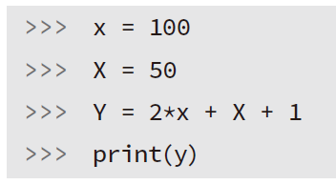
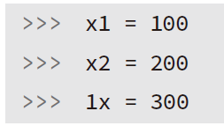
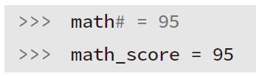
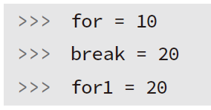
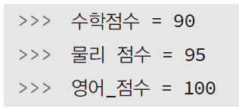
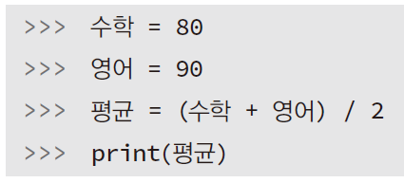
변수 이름 규칙
앞에서 배운 규칙에 근거하여
문제가 있는 (에러가 발생하는) 변수명을 찾아보자.

Slide 20
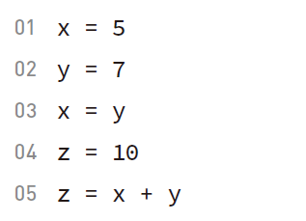
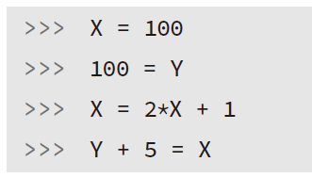
등호(=) 연산자의 의미
왼쪽 편은 하나의 변수명만 가능
프로그래밍 언어에서의 = 기호는 수학에서의 = 기호와 의미가 다르다.

Slide 21
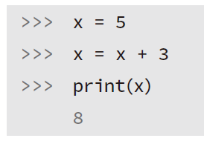
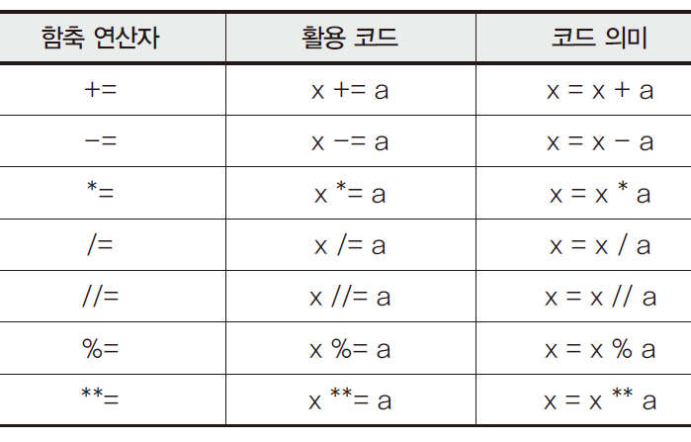
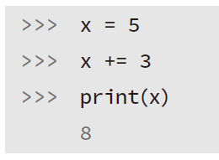
연산자 짧게 쓰기

Slide 22
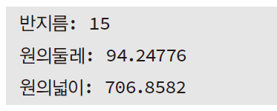
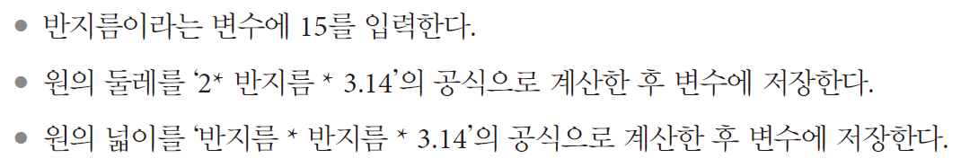
스스로 해보기
아래와 같이 실행되는 파이썬 소스코드를 작성해보자.

Slide 23
실습
a,b에 각각 5,7 을 할당하고 곱셈을 한 값을 변수 result에 저장하여 출력하는 프로그램을 작성하라.
반지름(r)이 7인 원의 넓이(area)를 제곱을 이용하여 구하는 프로그램을 작성하라 (π=3.14)
x,y에 각각 11,22를 할당하고, 그 후 숫자를 직접 이용하지 않고 다른 변수 z를 이용하여 두 수를 교환하는 프로그램을 작성하라

